Slide 1
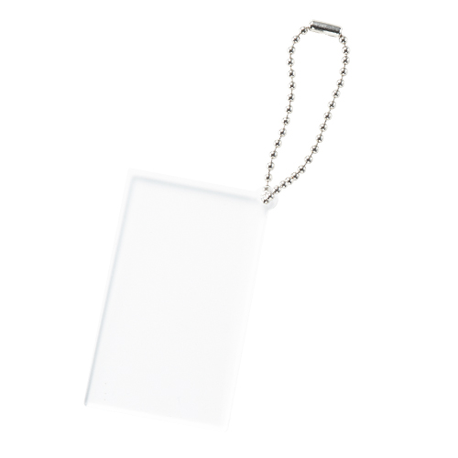
【提案書】
ダイカットキーホルダー
特徴
これ以上ないくらいにシンプルなデザインだからこそオリジナルデザインの特注プリントがよく映える、ボールチェーン付きダイカットキーホルダーです。物販用などにおすすめです。
納期
納期スペース
仕様
素 材 ： アクリル(3mm厚)・スチール
サイズ ： 3×66×41mm
付属品 ： ボールチェーン付 ※ボールチェーンはセットはされていません。
包 装 ： 包装袋
お見積
お見積りスペース

